Slide 1
Fractures de l’Extrémité Supérieure de l’Humérus
richardballas@yahoo.fr

Slide 2
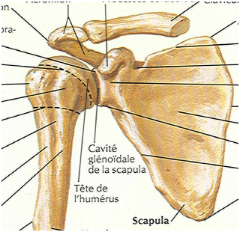
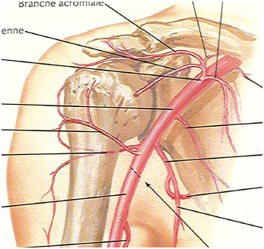
Anatomie générale
4 structures, 2 cols, 1 gouttière

Slide 3
Anatomie générale

Slide 4
Généralités
3ème plus fréquente chez les personnes âgées
Traumatisme direct
Traumatisme indirect
Associé à une fracture
Fracture-luxation
Luxation-fracture

Slide 5
Clinique
Interrogatoire
Renseignements généraux
Antécédents - Traitements
Anamnèse : mécanisme lésionnel
Attitude des traumatisés du mb sup
Examen
Inspection
Palpation
Percussion
Auscultation
Testing
Signes associés et Signes négatifs

Slide 6
Diagnostic
Clinique
Interrogatoire
Attitude des traumatisés du mb sup
Déformation surtout visible en abduction
Coup de hache externe
Ecchymose brachio-thoracique (Hennequin)
Pas de transmission des mouvements appliqués au coude
Tête humérale en place
Chercher les complications
vasculaires (pouls)
nerveuses : plexus brachial, circonflexe, radial
cutanées (ouverture rare)
musculaires (deltoïde, tendon du biceps, interposition)

Slide 8
Examens Complémentaires
Rx Standard
Epaule F
Lamy
TDM : Fr articulaires chez le jeune

Slide 9
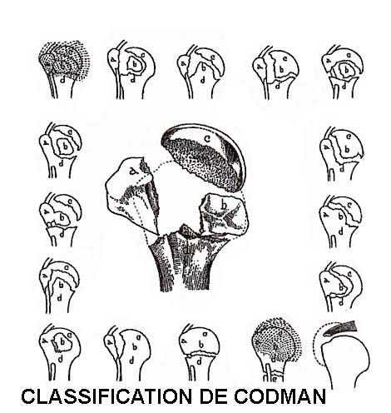
Classifications
Codman

Slide 10
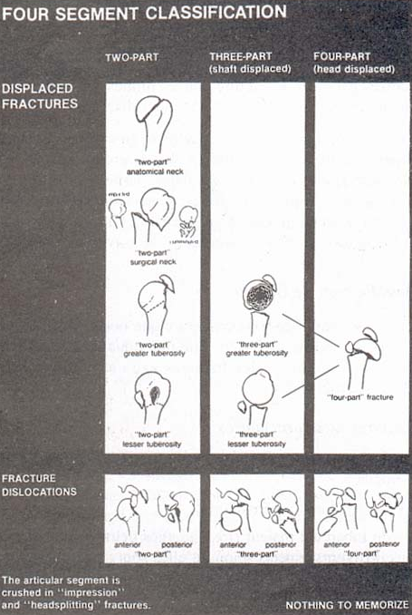
Neer

Slide 11
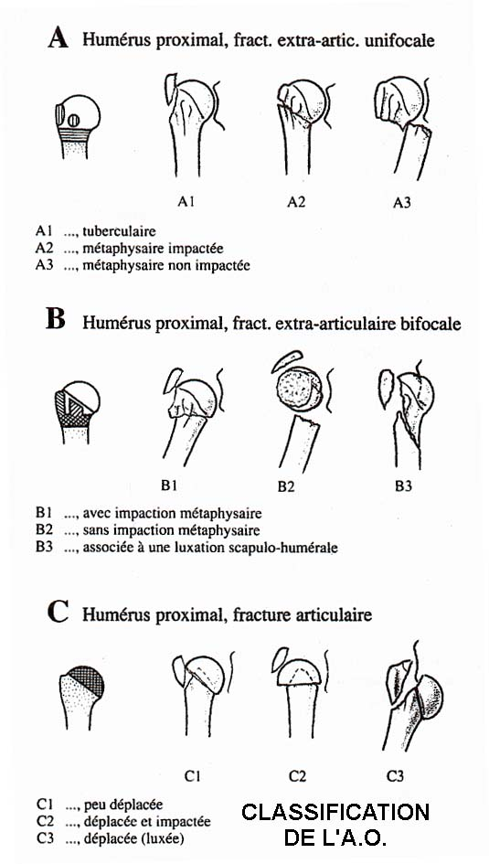
AO

Slide 12
Duparc
I / Fractures extra-articulaires
- Fractures des tubérosités (trochiter - trochin)
- Fractures sous-tubérositaires (col chirurgical)
- Fractures sous-tubérositaires + une des tubérosités
II / Fractures articulaires
- Fractures céphaliques (col anatomique)
- Fractures céphalo-tubérositaires
III / Fractures céphalo-métaphysaires (issues des encoches survenant au cours des luxations)
+/- Engrenée
+/- Luxation

Slide 14
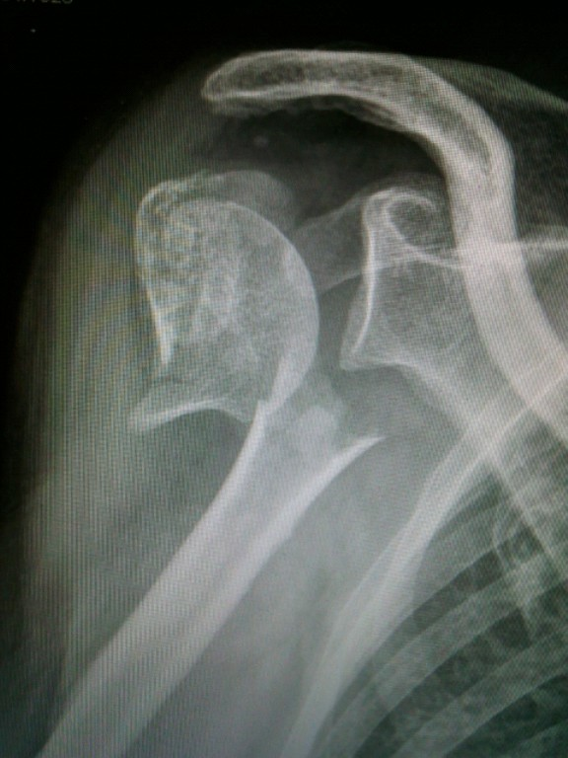

Slide 15
Traitement
Pas de consensus
Enjeu : vascularisation céphalique
Age
Ostéoporose
Fracture
Déplacement

Slide 16
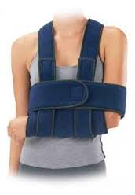
Fonctionnel
Orthopédique
Fracture non déplacée
Fracture engrenée
Déplacement en valgus
Immobilisation coude au corps 6 semaines
+/- réduction
Travail passif à 3 semaines
Actif à 6 semaines
Entretenir coude et main

Slide 17
Chirurgical
Ostéosynthèse
Arthroplastie
Hémi arthroplastie (fracture)
Totale
Inversée

Slide 18
Ostéosynthèse
Patient jeune (<60 ans)
Fracture extra-articulaire
Fracture peu déplacée
Broches
Embrochage rétrograde (ECMES)
Clou antérograde
Plaque vissée
Coude au corps 6 semaines
Rééducation
passive ou active
fonction de la stabilité
À partir de J1 à J45
Bilboquet

Slide 24
Arthroplastie
Hémi arthroplastie
Prothèse fracture
Reconstruction des tubérosités
Bandage abduction 30° 6 semaines
Rééducation d emblée en passif, actif/aidé
Actif à 6 semaines
Totale
Inversée
+/- reconstruction de tubérosités
Bandage abduction 30° 6 semaines
Rééducation actif d emblée
Ou différé si reconstruction des tubérosités

Slide 26
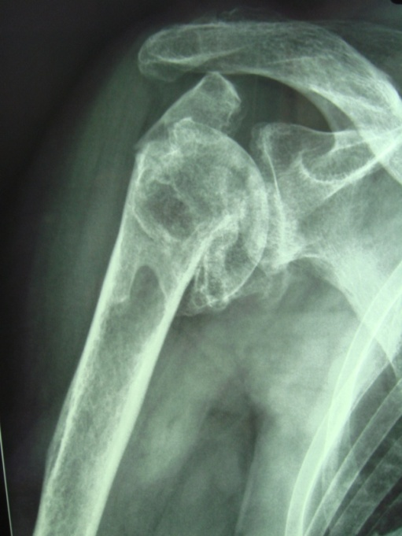
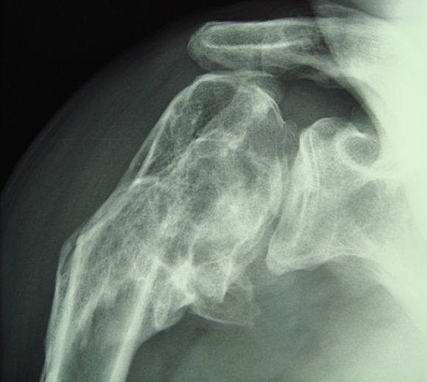
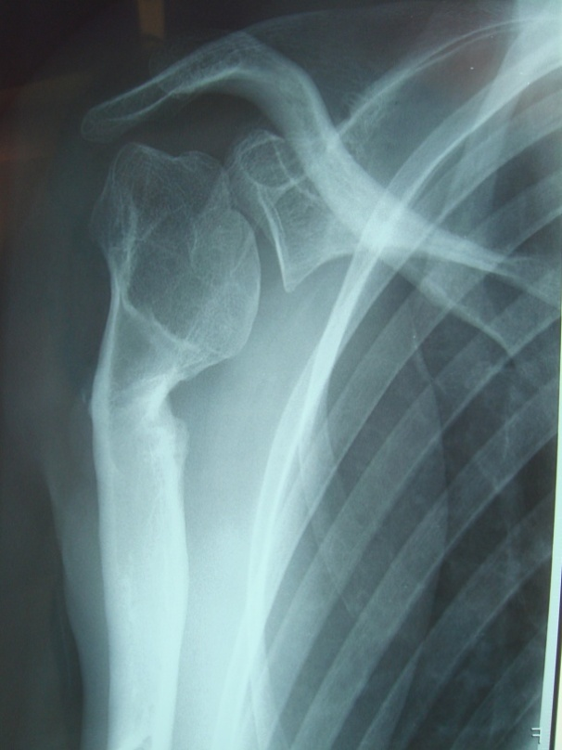
Complications
Aigües (cf. précédent)
Nerf axillaire
Vx
A distance
Cals vicieux
Pseudarthrose
Nécrose
SDRC I
Raideur
Coiffe
Arthrose
Cp des prothèses

